Slide 1
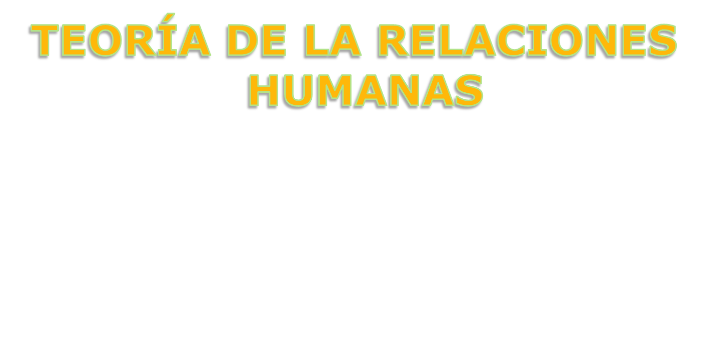



Slide 2
ORGANIZACIÓN FORMAL
ORGANIZACIÓN INFORMAL
Creada intencional y deliberadamente.
Con la finalidad de cumplir con una tarea especifica.
Tiene una estructura, un sistema de status y una serie de papeles bien definidos.
Creada espontáneamente a partir de las interacciones, preferencias o necesidades de los individuos.
Resultante de las reacciones individuales y colectivas ante la org. formal
Influye en la comunicación, la toma de decisiones y el control

Slide 3



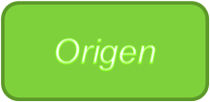


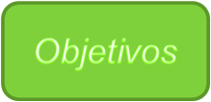


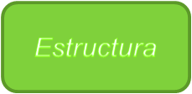



Slide 4


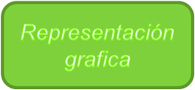


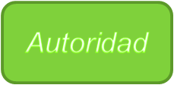



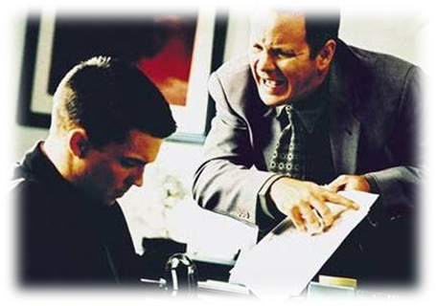

Slide 5
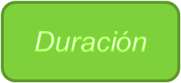


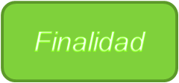



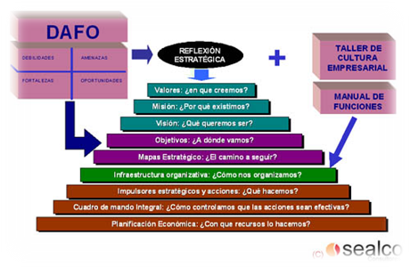

Slide 6

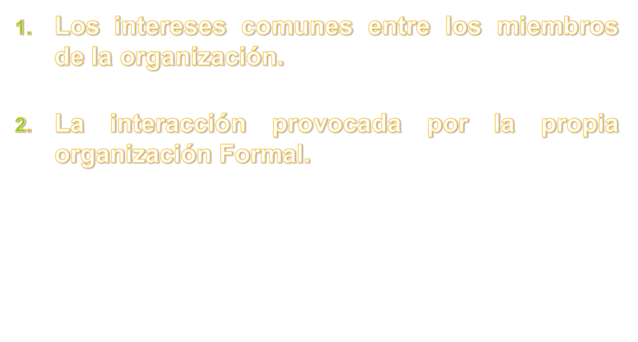


Slide 7
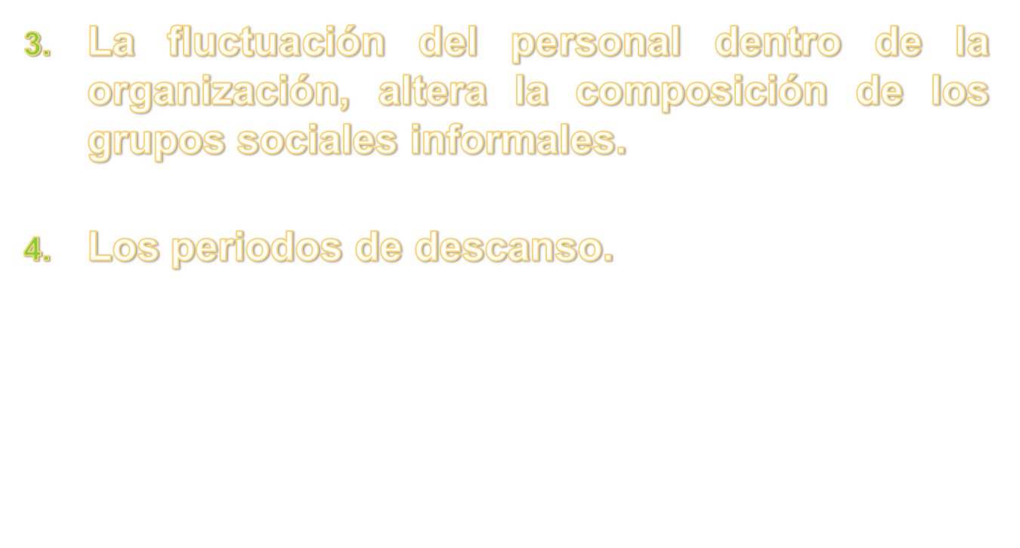


Slide 8
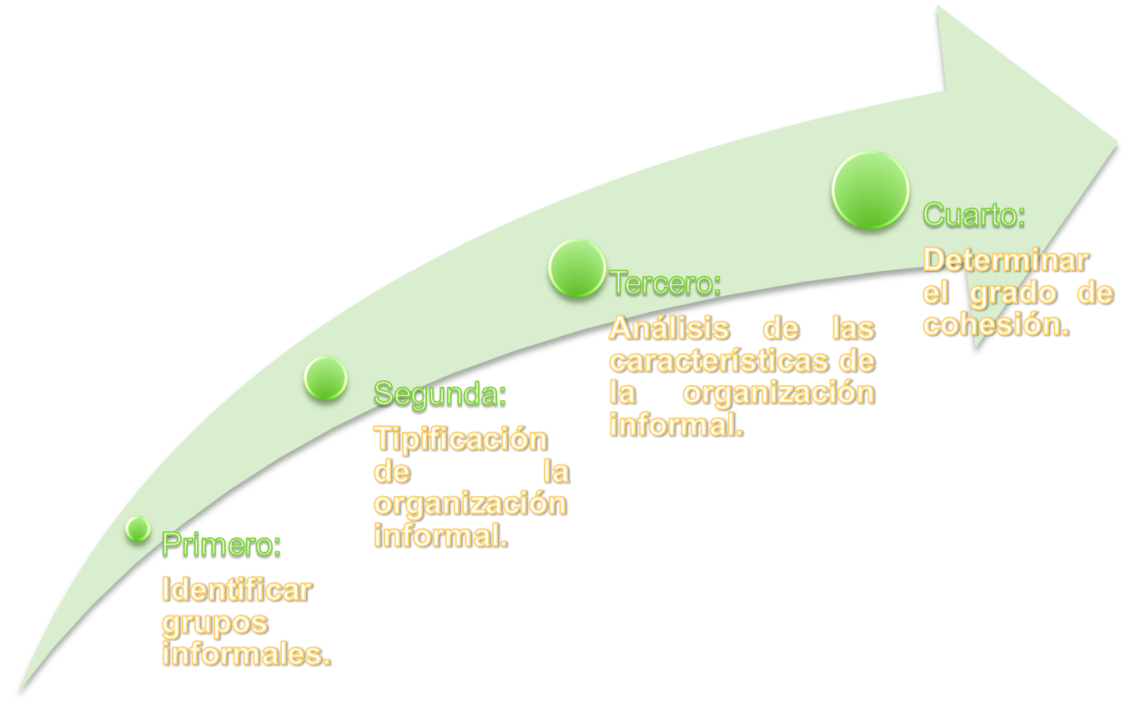



Slide 9

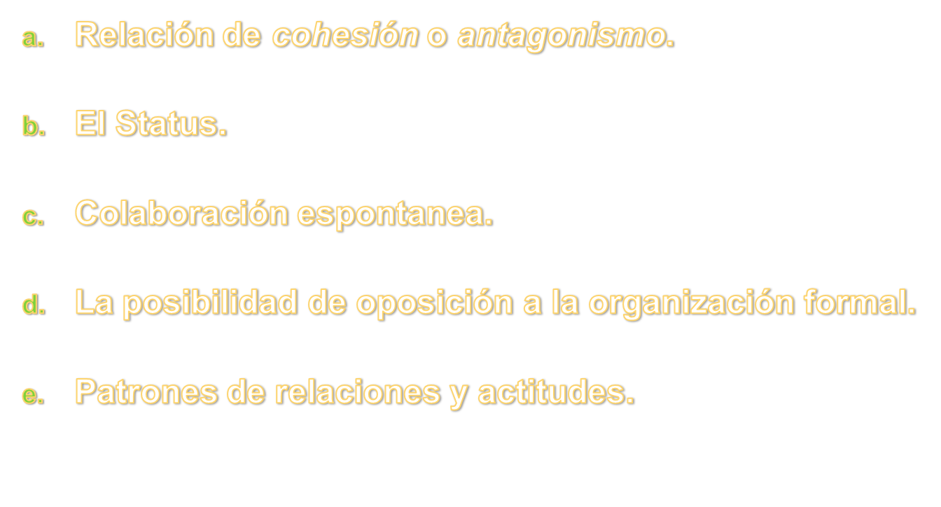
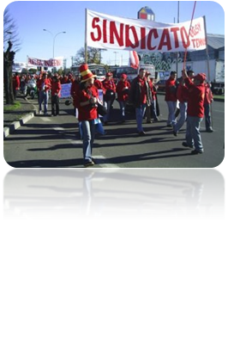
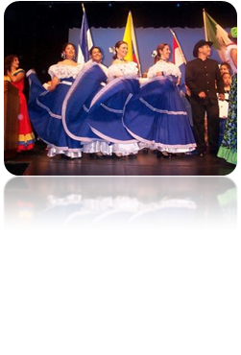
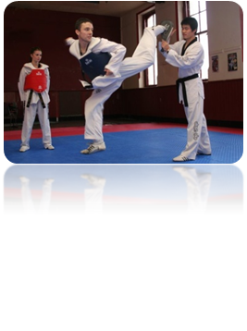
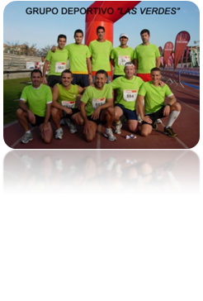

Slide 10

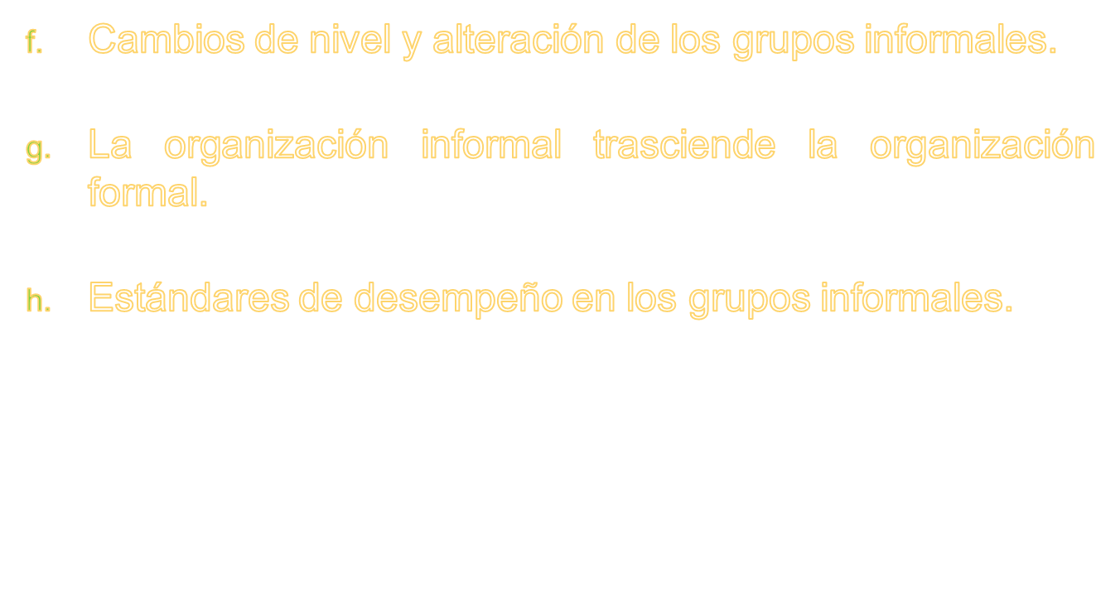


Slide 11


La organización informal Total
La organización constituida en grupos de mayores de opinión o de presión sobre algún aspecto particular de la política de la empresa.
Grupos formados en similitud de labores y relacionados mas o menos íntimamente y miembros a su vez de camarillas
Grupos pequeños de 3 y 4 personas relacionas íntimamente y miembros a su vez de camarillas.
Individuos aislados que raramente participan en actividades sociales.

